Slide 1

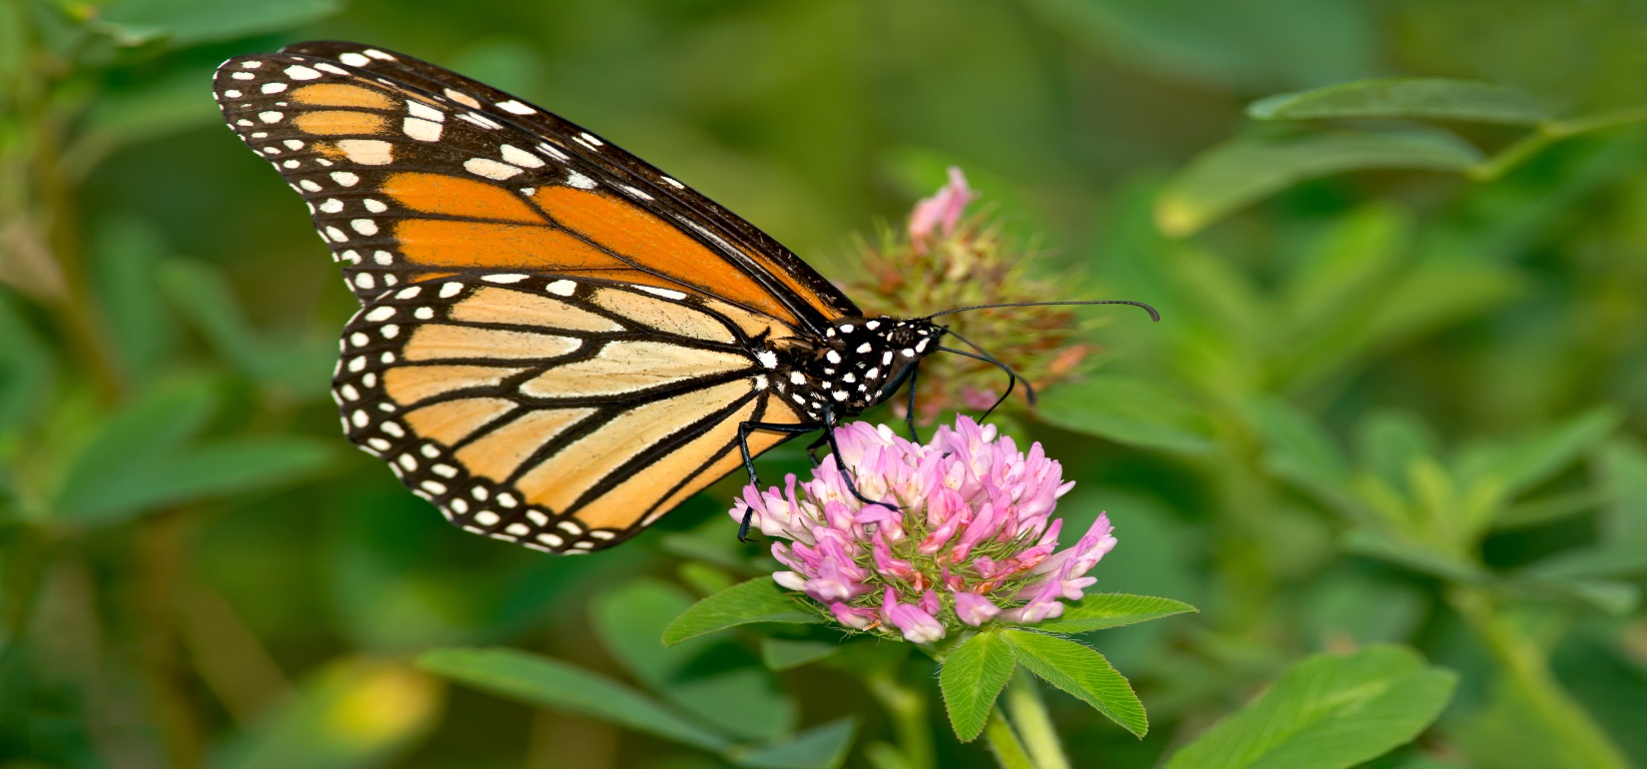
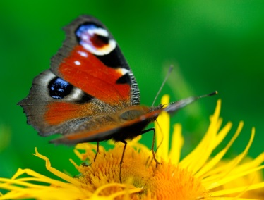
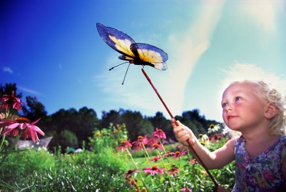
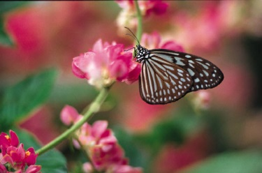
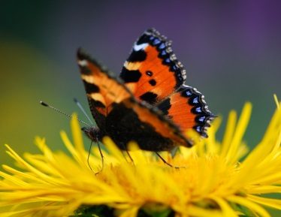

Kuva: Shutterstock
Perhoset – Allergia – Terveys
15.4.2015 klo 17.30
Kouvolan Lääkärikeskus, Puhjontie 17, Kuusankoski
Viime vuodet ovat tuoneet paljon uutta tietoa ihmisen ja luonnon välisestä vuorovaikutuksesta. Perhoset vähenevät kuten muukin luonnon monimuotoisuus. Kato näkyy konkreettisesti myös ihmisten iholla, hengitysteissä ja limakalvoilla – myös mikrobilajistomme köyhtyy. Se on haastanut immuunijärjestelmämme toiminnan: immuniteetti kohdentuu yhä useammin siitepölyihin ja muihin harmittomiin altisteisiin, jopa perhosiin!
Luonnottomuus sairastuttaa. Jos kuitenkin perhosilla on hyvä olla, myös ihmisten allergiaterveys on vahvemmalla pohjalla!
Luennoitsijana on Kimmo Saarinen Etelä-Karjalan Allergia- ja Ympäristöinstituutista.
Kahvitarjoilu!
Ilmoittautumiset: p. 010 397 1010

